Slide 1
Threejs全景

Slide 2
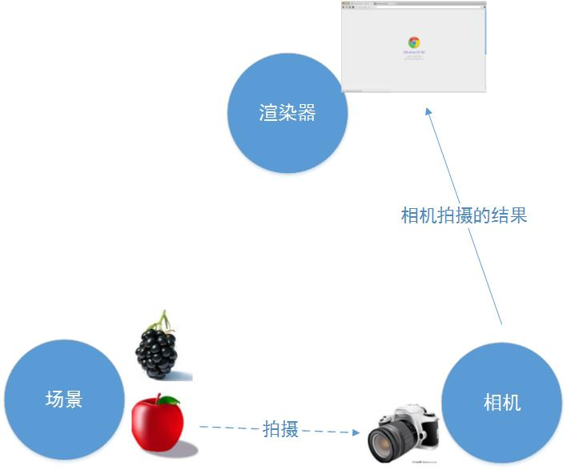
Threejs 三要素
场景
相机
渲染器

Slide 3
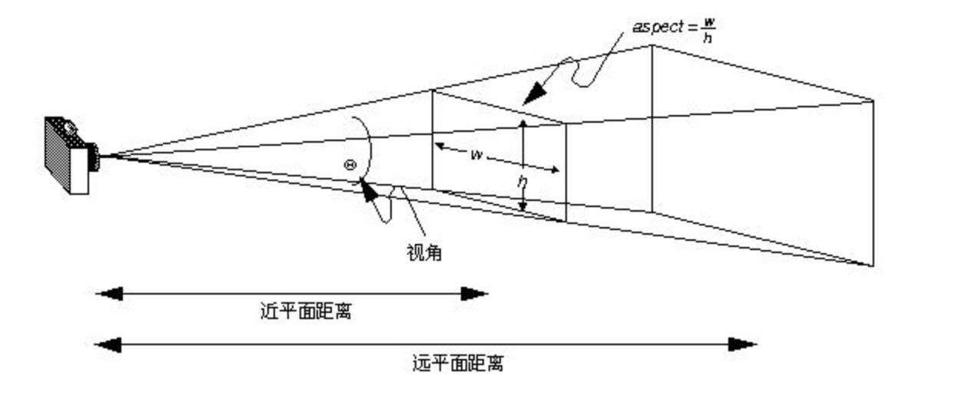
相机是重点
透视相机

Slide 4
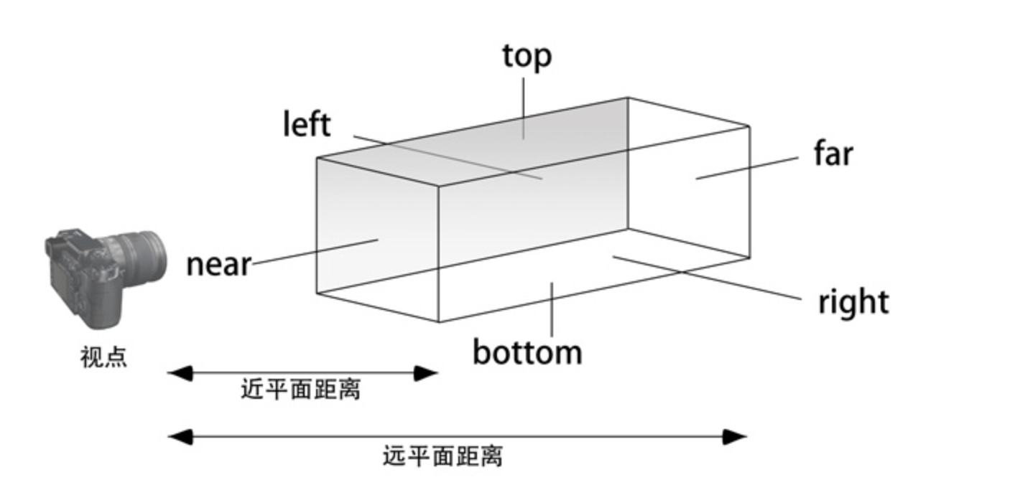
正交相机

Slide 5
创建一个正方体，然后把6张图贴到正方体的6个面上

Slide 6
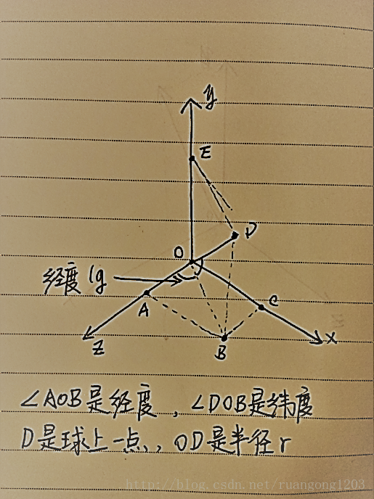
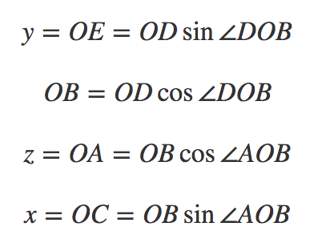
经纬度转换成三维坐标

Slide 7
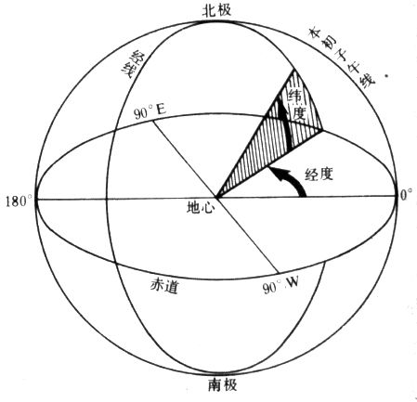
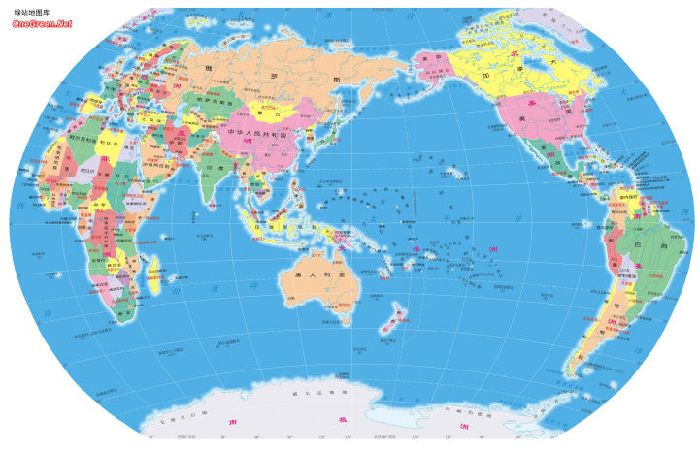
地球经纬度

Slide 8
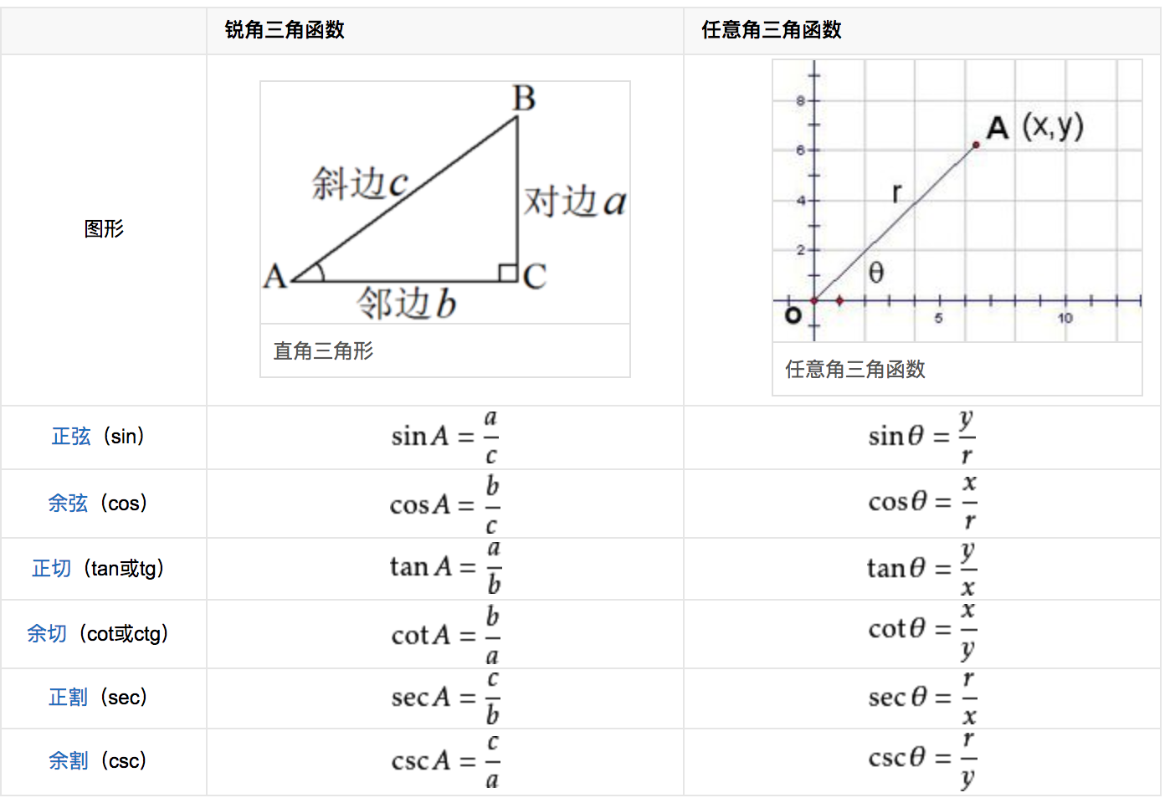
正余弦公式

